Slide 1







CHÀO MỪNG CÁC EM ĐẾN VỚI TIẾT
TIẾNG VIỆT
LỚP 1
GIÁO VIÊN: NGUYỄN THỊ MAI LOAN

Slide 2




Slide 3
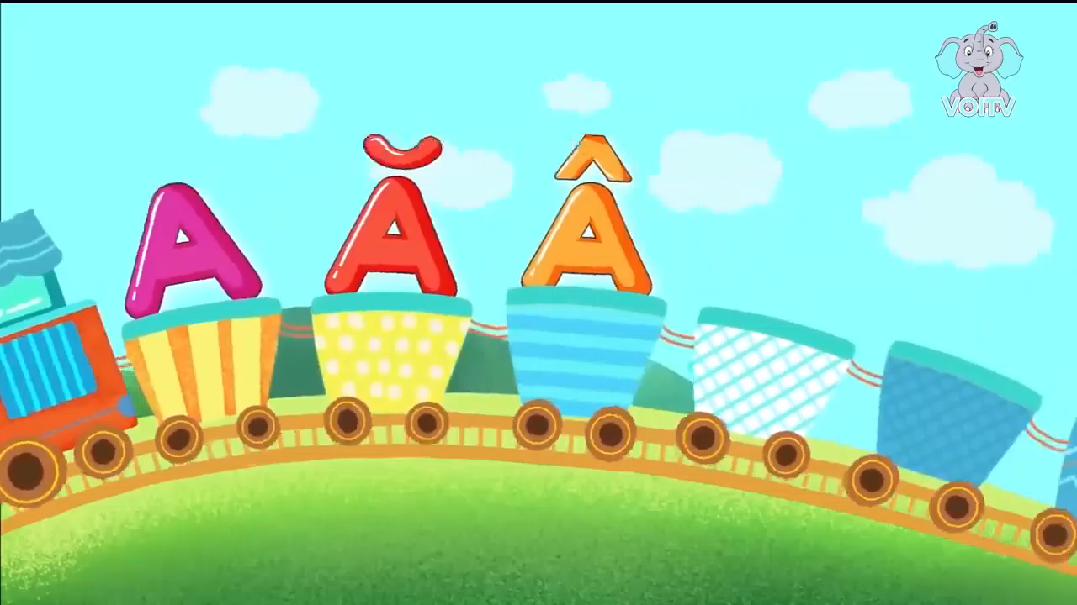

Slide 4
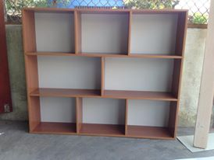
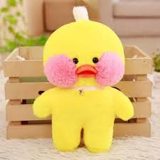
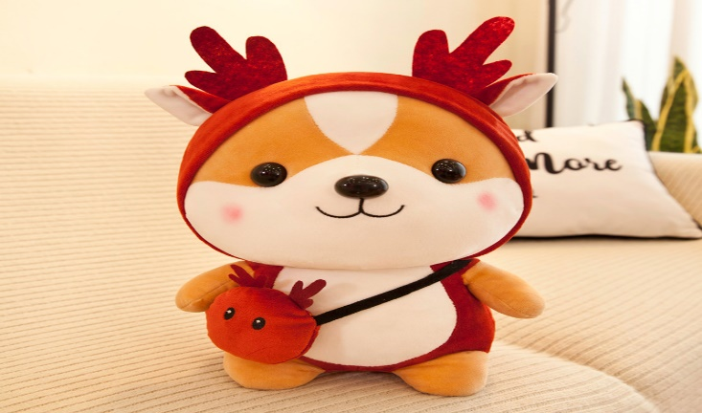
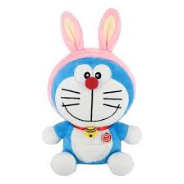


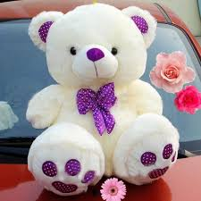
Tieáng Vieät:
KHÔÛI ÑOÄNG
TROØ CHÔI CHOÏN THUÙ BOÂNG
boø
boù
coø
coû
Beâ coù coû.

Slide 5







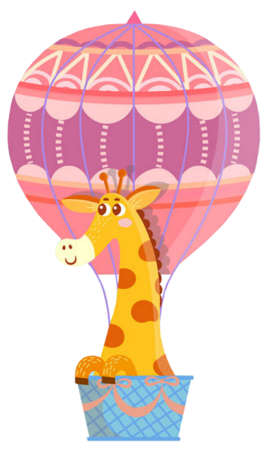



BAY LÊN NÀO

Slide 6



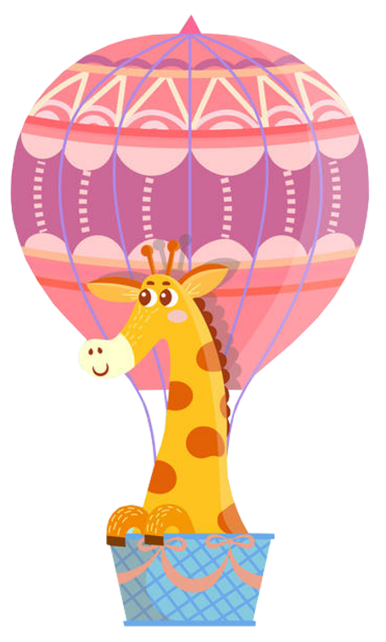
Đọc to các từ sau
cò
bó
cỏ
o
bò
có
bó cỏ
Notes:
Học sinh đọc xong 1 chữ, giáo viên bấm vào hình con thú để nó bay lên bầu trời

Slide 7

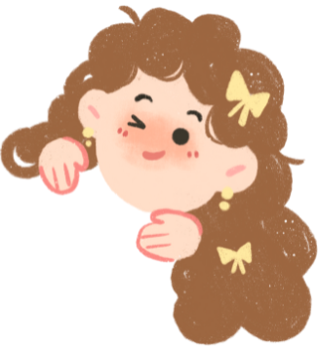


Ô ô
Bài 7
•

Slide 8



Slide 9
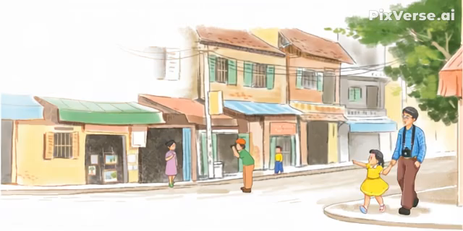

Slide 10

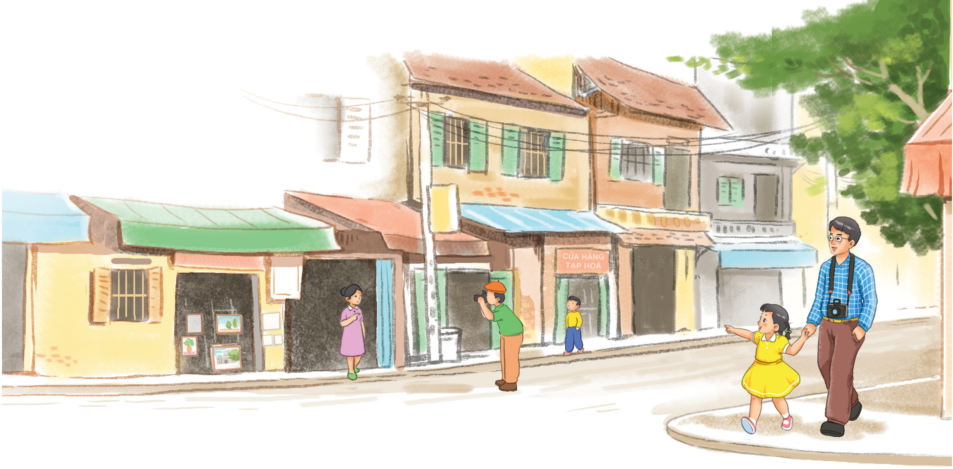
Bố và Hà đi bộ trên hè phố.
ô
ộ
ô

Slide 11

ô

Slide 12
ô
b
ô
b
ô
bố
bộ
ô

Slide 13
ô
b
ô
b
ô
bố
bộ
ô
ô
ô
ộ
ô
ô
ộ
bố
bổ
bộ
cô
cổ
cộ

Slide 14
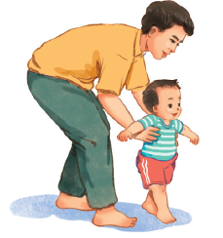
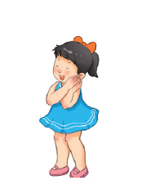
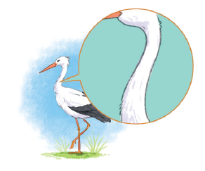
bố
cô bé
cổ cò

Slide 15
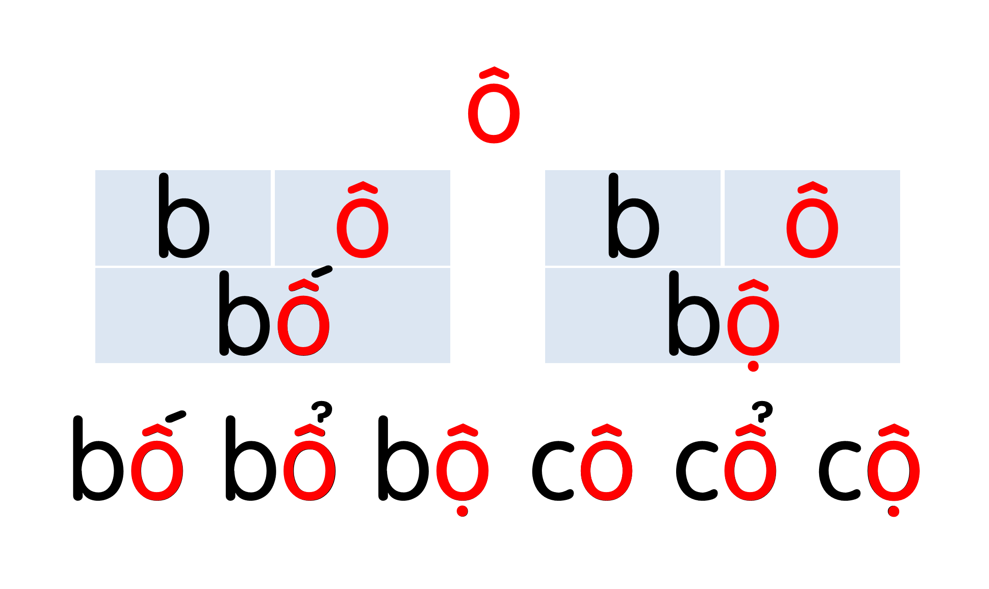
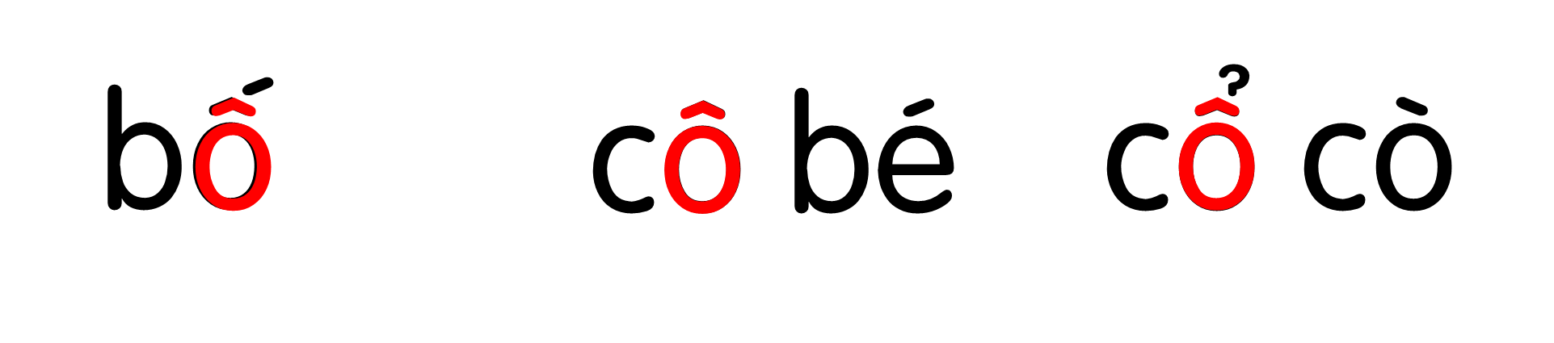

Slide 16



Slide 17
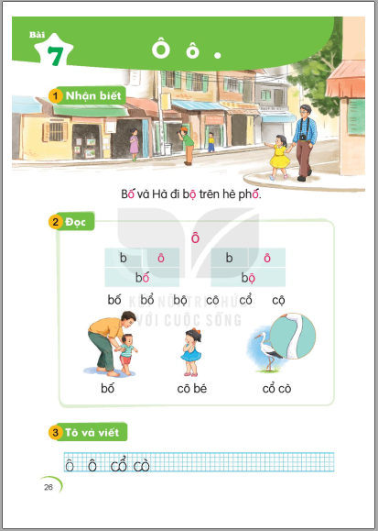
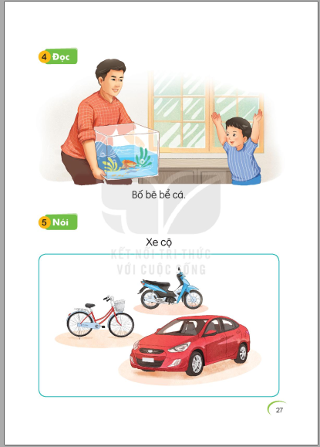

Slide 18


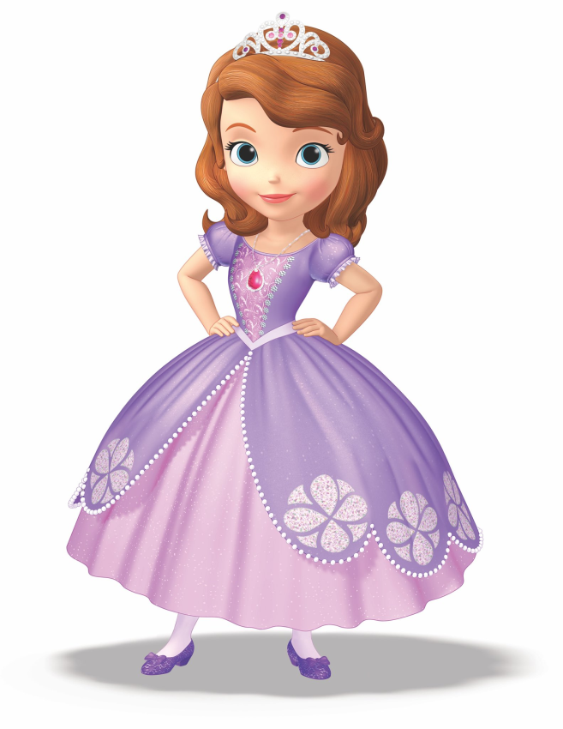
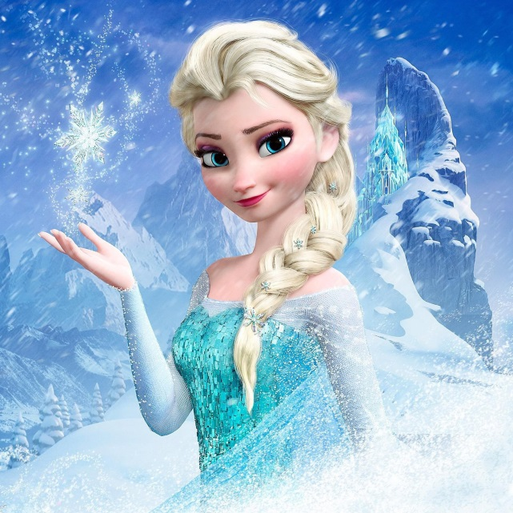
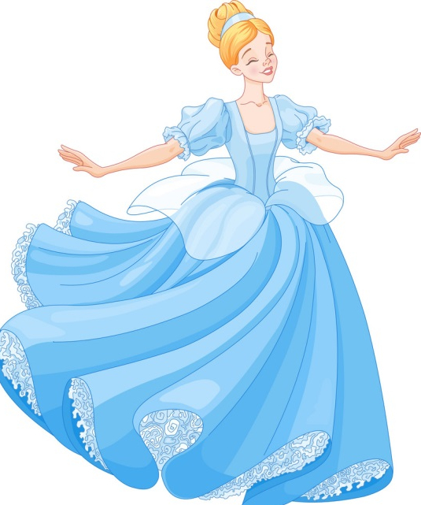
cô bé
bố
cổ
cổ cò
Bố bê bể cá.
bò
Notes:
Bấm vào hình công chúa để chữ hiện ra cho hs đọc

Slide 19



